Slide 1


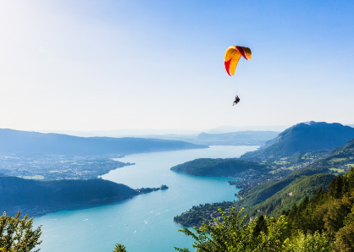
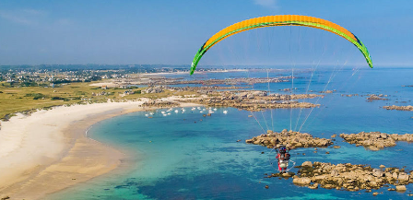
Commission
Vol Libre Paramoteur
Bilan d’activité 2020
& Perspectives 2021
f. bonnel v23112020

Slide 2
Commission Vol libre Paramoteur
Sommaire
1/ Organisation et gouvernance de la Commission
2/ Bilan budgétaire 2020
3/ Stages
4/ Matériel
5/ Perspectives d’activités 2021

Slide 3
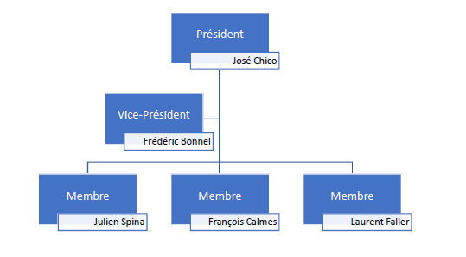
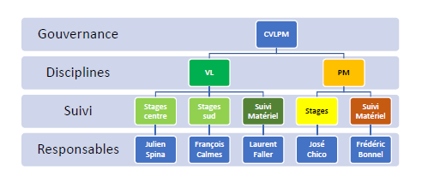
Commission Vol libre Paramoteur
1/ Organisation et gouvernance de la Commission
Vol Libre : 151 adhérents
Paramoteur : 63 adhérents
Notre ambition, regroupés autour d’un club national, est de permettre à tous les ouvrants et ayants droits de découvrir, se former, progresser et pratiquer les sports aériens en partageant le plaisir de voler.

Slide 4

Commission Vol libre Paramoteur
2/ Bilan budgétaire 2020

Slide 5
Commission Vol libre Paramoteur
3/ Stages
10 stagiaires
1 stage Parapente initiation et perfectionnement dans le Puy de Dôme en septembre
Les stages Parapente Puy de Dôme et Pyrénées de juin ont été annulés en raison de la crise sanitaire
Le stage Parapente Pyrénées de septembre a été annulé en raison des conditions météos
Pas de stage Paramoteur proposé en raison de la crise sanitaire et de l’absence d’instructeur

Slide 6
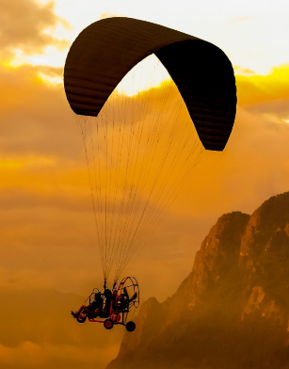
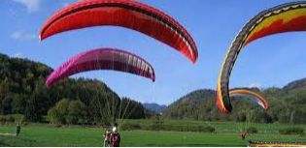
Commission Vol libre Paramoteur
4/ Matériel
Parapente
12 ailes solo
2 ailes biplace
14 parachutes de secours
16 sellettes
17 casques
14 radios
Paramoteur
1 charriot biplace
1 charriot mono
1 paramoteur porté
1 remorque paramoteur
4 voiles
dont 1 spéciale gonflage par vent fort
6 casques
4 radios

Slide 7
Commission Vol libre Paramoteur
5/ Perspectives d’activités 2021
Parapente
Stages initiation et perfectionnement dans les Pyrénées et le Puy de Dôme
Stage SIV pilotage ou cross
Paramoteur
Stages initiation et/ou perfectionnement
+
Organisation de regroupements Parapente et Paramoteur
permettant la découverte de nouveaux sites
et favorisant les rencontres entre adhérents passionnés

